Slide 1

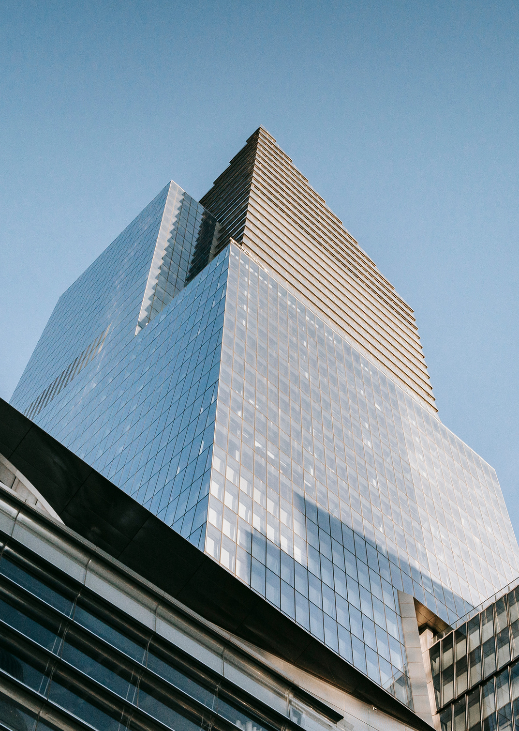
Obra Integrada na construção civil
Integrantes:
Kauã Ritson Botelho (202311262)
Lucas Fernandes Machado de Souza (202420621)
Pedro Miguel dos Santos Silva (202420667)
Victor Campos de Medeiros Silva (202420088)
Disciplina: Projeto
Período: 3°
Professores:
Débora Amorim de Carvalho Paulo
Leonardo Dias da Silva
Marcelo Passos dos Santos
Osni Augusto Souza da Silva
Rafael Iacillo Soares
Coordenador de Curso:
Carlos Eduardo Costa Vieira

Slide 2

Contexto / Problema
Contexto: O setor da construção civil, especialmente em pequenas e médias obras, ainda depende de métodos tradicionais, como anotações manuais e cálculos em papel.
Problema: Essa prática gera informações descentralizadas, falta de padronização, falhas de comunicação e desperdício de materiais, resultando em retrabalho e aumento dos custos.
Público-alvo: Mestres de obra, pedreiros, pequenos construtores, engenheiros, clientes e fornecedores.

Slide 3
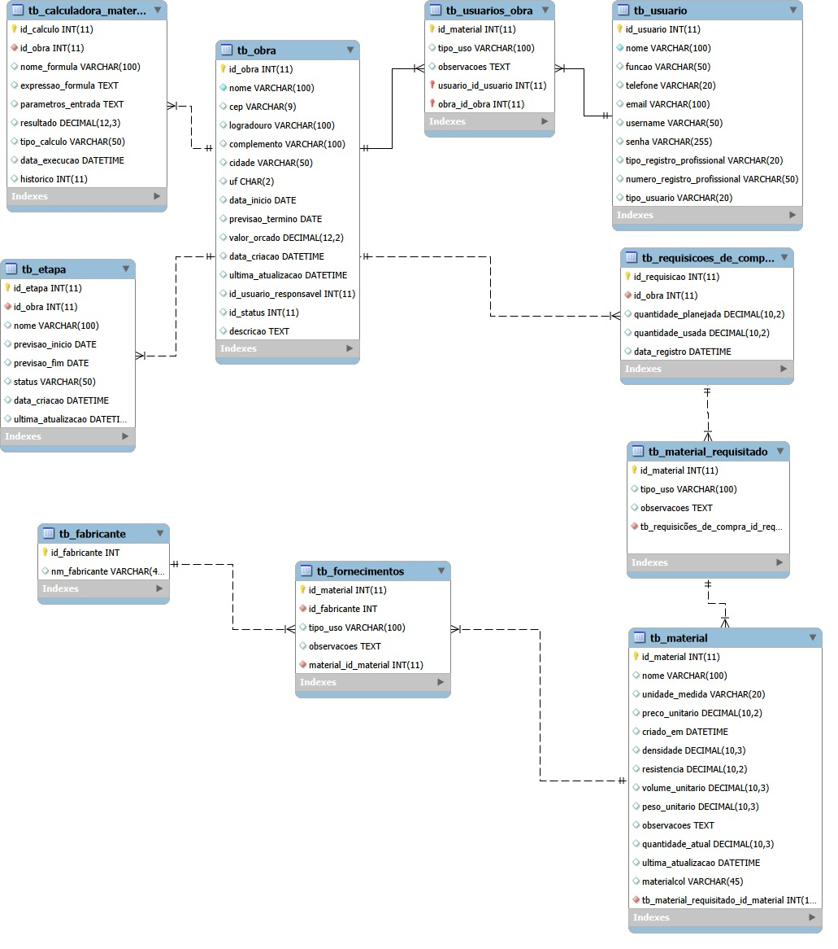
Modelos de entidades e Relacionamentos (MER)

Slide 4
Destaque das principais entidades e relacionamentos (1:N,N:N) Principais entidades: Obra (tb_obra), Usuário(tb_usuario), Material(tb_material), Etapa(tb_etapa).
Relacionamentos (Chaves Estrangeiras):
1:N (Um para Muitos): Uma Obra possui várias Etapas(tb_etapa).
N:N (Muitos para Muitos): Usuários e Obras, mediado pela tabela tb_fornecimentos.
N:N (Muitos para Muitos): Materiais e Fornecedores, mediado pela tabela tb_fornecimentos.
Estrutura do MER (lista de tabelas)

Slide 5
Casos de Uso
UC-01
UC-02
UC-03
RF-001
Cadastrar Obra(RF-003)
Calcular Materiais Automaticamente (RF-006):
Gerar Lista de Compra(RF-007)
Login e Autenticação (Pré-condição para todos).
Pré- requisito para toda a plataforma
O principal diferencial so sistema.
Saída prática do cálculo.

Slide 6
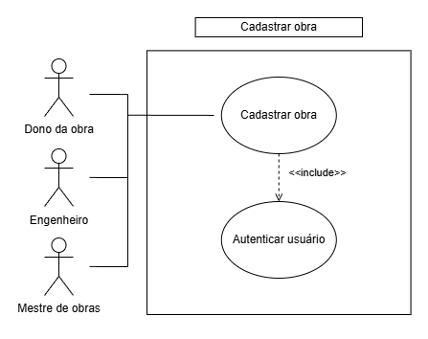
Diagrama de Casos de Uso

Slide 7
Design e Arquitetura
Padrão | Tipo | Aplicação no Código
Padrão Módulo | Organização | Presente em todos os arquivos (import/export), garantindo o encapsulamento e definindo interfaces públicas.
Fachada (Facade) | Estrutural | O ObraModel atua como uma Fachada, simplificando a interface para os Controllers e ocultando a complexidade do acesso ao arquivo obras.json.
Middleware | Pipeline / Arquitetural | Implementado no authMiddleware.js. Atua como um Pipeline (ou cadeia de responsabilidade), verificando a autenticação e autorização (Pré-condição do UC-01) antes que a requisição chegue ao Controller.

Slide 8
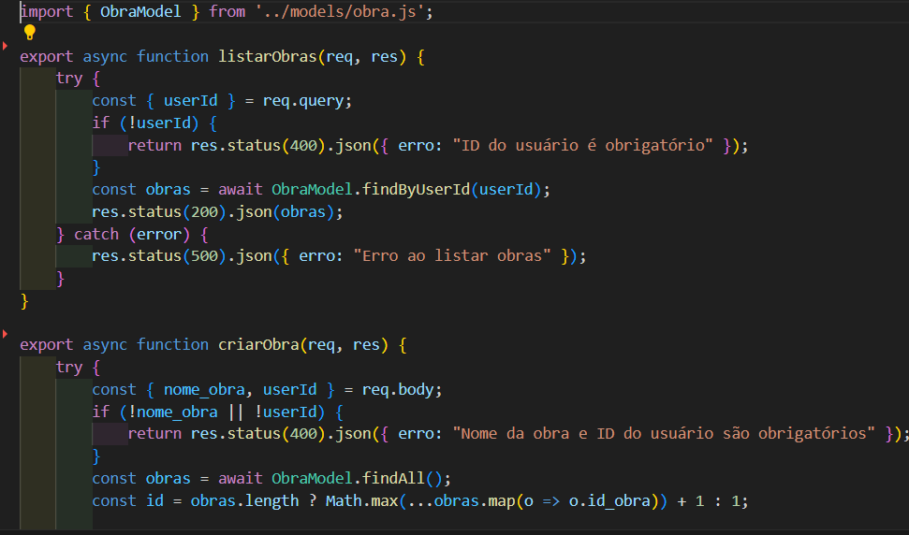
Data Mapper / Repository
O método estático findByUserId(userId) esconde como e onde os dados são buscados. Ele, nesse caso, vai buscar o arquivo JSON, mas futuramente, vai buscar arquivos SQL.

Slide 9
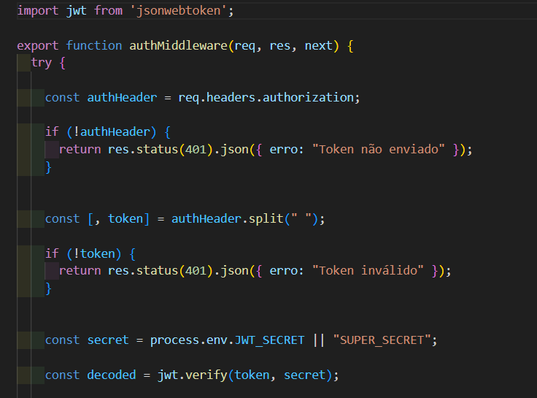
Chain of Responsibility (Cadeia de Responsabilidade)
Define o fluxo de processamento de uma requisição. O authMiddleware.js (e outros middlewares) é um objeto na cadeia: ele decide se tem permissão para continuar (passa para o próximo) ou se interrompe o fluxo (retorna um erro).

Slide 10
Código Fonte e API WEB
Tecnologias: Backend em Node.js e Express.
Fluxograma da API (API RESTfull): Front → Rotas (.js) → Middleware (Validação/Segurança) → Controllers (Lógica de Negócio) → Models (Acesso a Dados).
Persistência Atual: Arquivos JSON (para mockup), que será migrada para MySQL via Sequelize.
Operações: Implementação de operações CRUD completas (RF-005, RF-003).

Slide 11
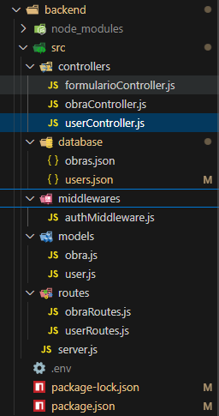
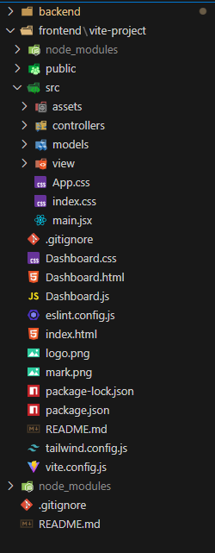
Código Fonte e API WEB

Slide 12
Conclusão Desafios e Soluções
Problema ao linkar o formulário de cadastro com formulário. Problemas em fazer um projeto do zero. Problemas de gestão

Slide 13
Conclusão e Próximos Passos
Migração Crítica para MySQL: Resolver problemas de escalabilidade e concorrência.
Desenvolvimento do Módulo de Cálculo (UC-02): Implementação completa dos cálculos Desenvolvimento dos Módulos Colaborativos: Fóruns (RF-009) e Indicação de Profissionais/Fornecedores (RF-008).

Slide 14
Obrigado!

